Slide 1
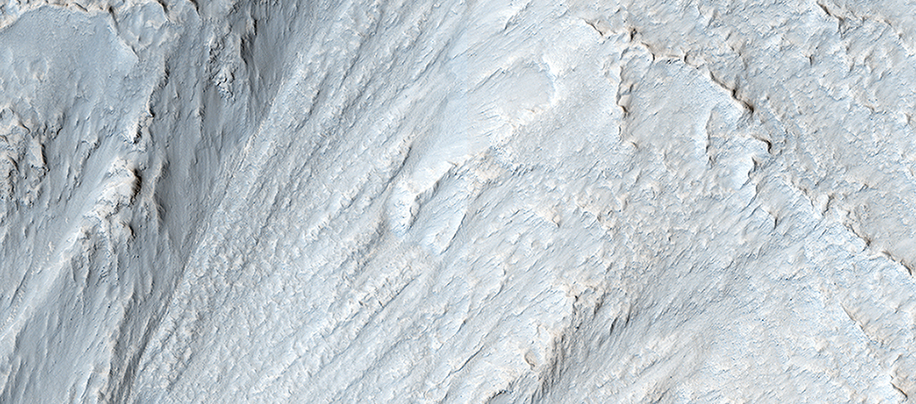

Efnisflutningur á stapa
Á þessari mynd sést einhvers konar efnisflutningur niður hlíð á stapa á Deuteronilus Mensae. Við dalsmynnið sést líka bogalaga hryggur. Þessi hryggur gæti verið jökulgarður. HiRISE gæti mögulega greint það ef yfirborð jökulgarðsins er grófara en efnið fyrir framan hrygginn.
uahirise.org/is/ESP_036382_2255

